Slide 1
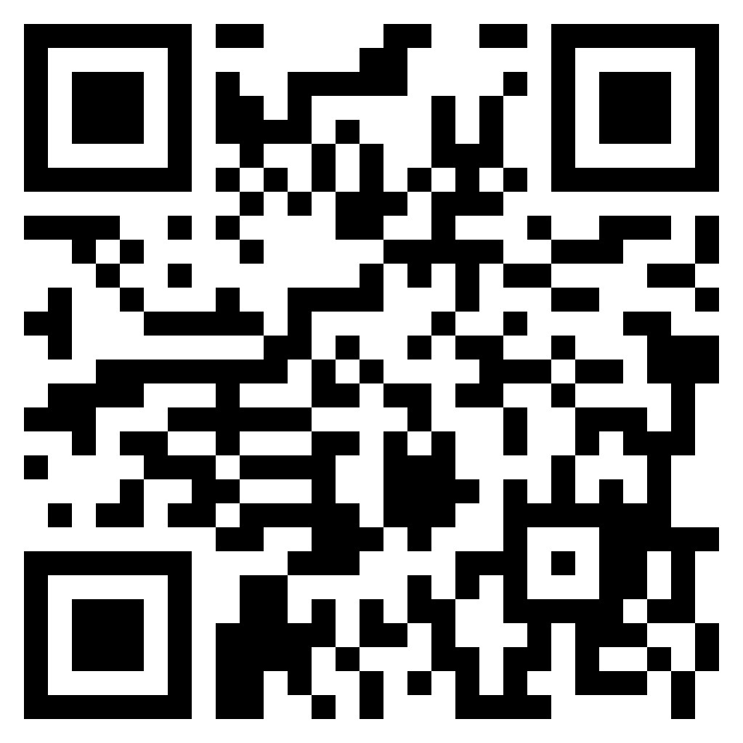
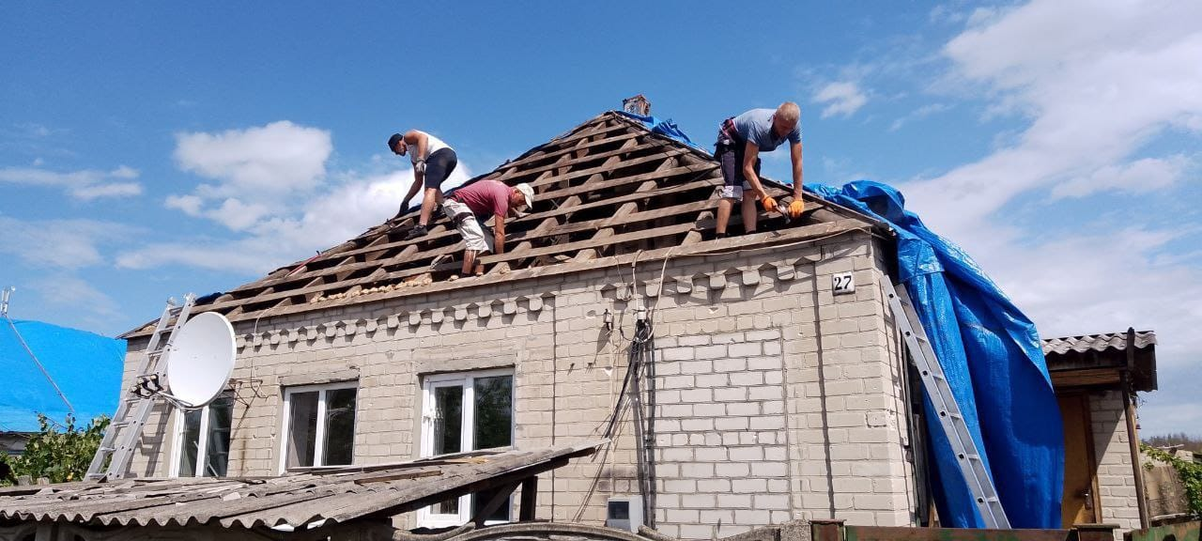
Donetsk-Luhansk Shelter Cluster Meeting
27th August 2024

Slide 2
Agenda/Порядок денний
Introduction of participants
Action Points from the Previous Shelter Cluster Meeting
Winterization Plans of Partners and updates on Winter Needs
Intercluster Preparedness Plan for Donetska Oblast
Status of repair programs and ESK response
AoB
Представлення учасників
Обговорення питань з попередньої зустрічі
Плани підготовки до зими та оновлення щодо зимових потреб
Міжкластерний план готовності для Донецької області
Статус ремонтних програм та реагування ЕSK
Інше

Slide 3
Action Points from Previous
Action Point | Action
Update SIDAR interface to include implementing partner/ Оновлення інтерфейсу SIDAR для включення партнера-виконавця | Forwarded to SIDAR Technical Team/ Передано технічній команді SIDAR
Partners to fill in plans in Winterization Database/ Партнери заповнюють плани в Базі даних з підготовки до зими | Focus on the topic in today’s meeting/ До розгляду на поточній зустрічі
Update of Partners Contingency Stocks through Stock Mapping/ Оновлення резервних запасів партнерів через картування запасів | Updates Received from PIN, IOM, SI, UNHCR/ Оновлення отримано від таких органіхацій як PIN, IOM, SI,UNHCR

Slide 4
Updates from the Oblast Administration and Updates from Partners on the status of Winterization Planning/ Оновлення від обласної адміністрації та оновлення від партнерів щодо ходу планування підготовки до зими

Slide 5
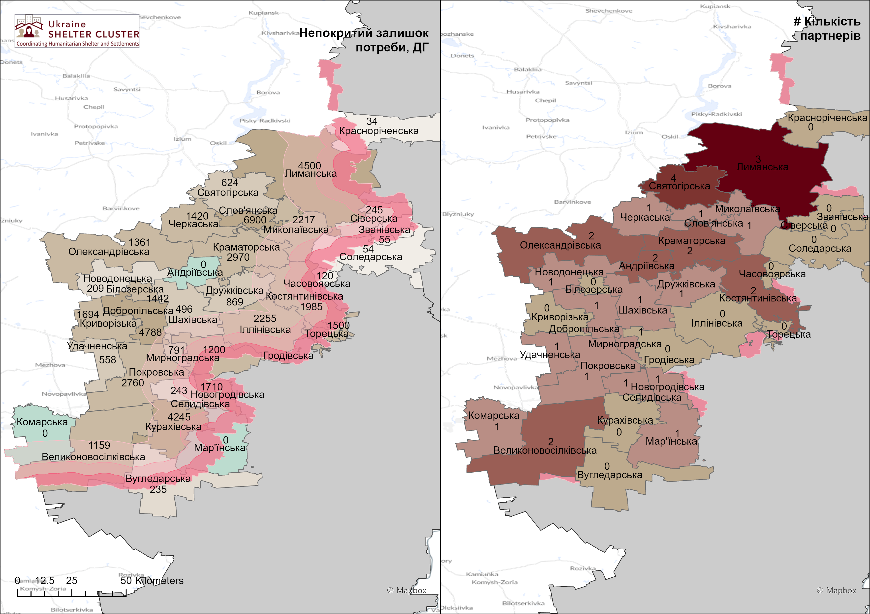

Slide 6
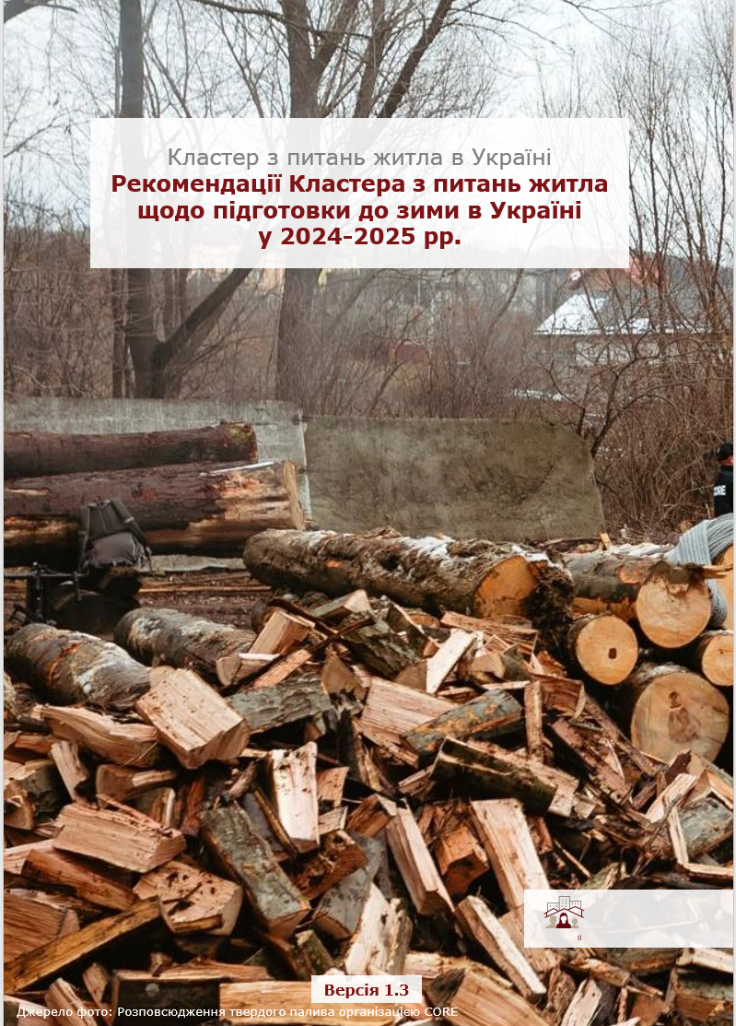
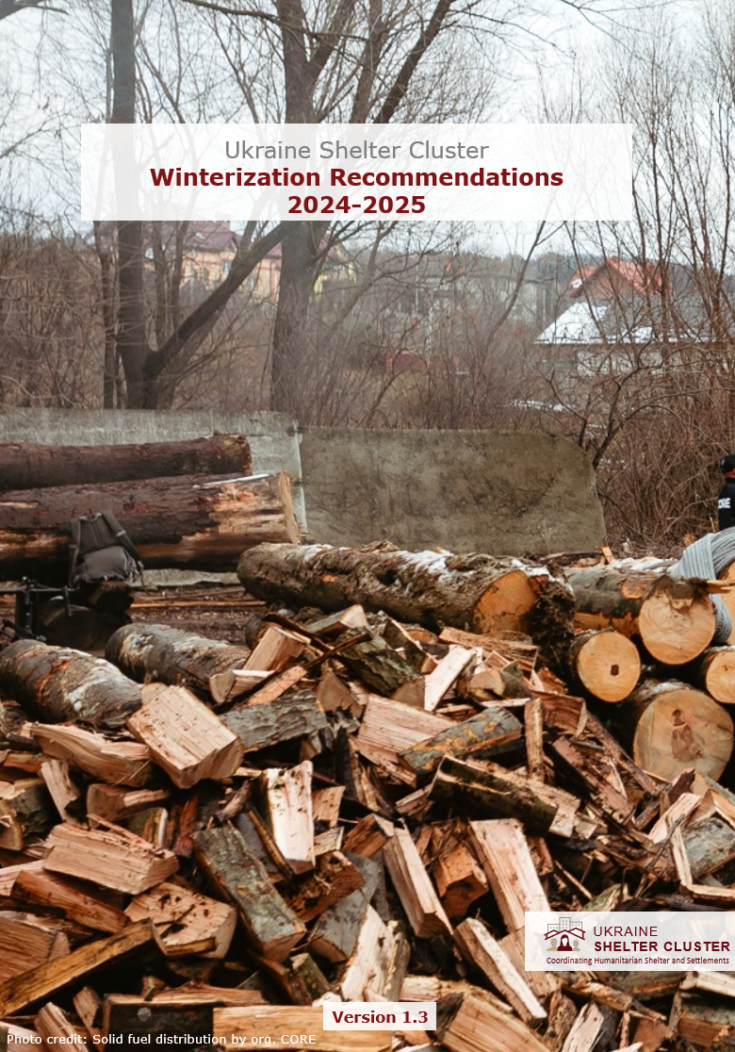

Slide 7
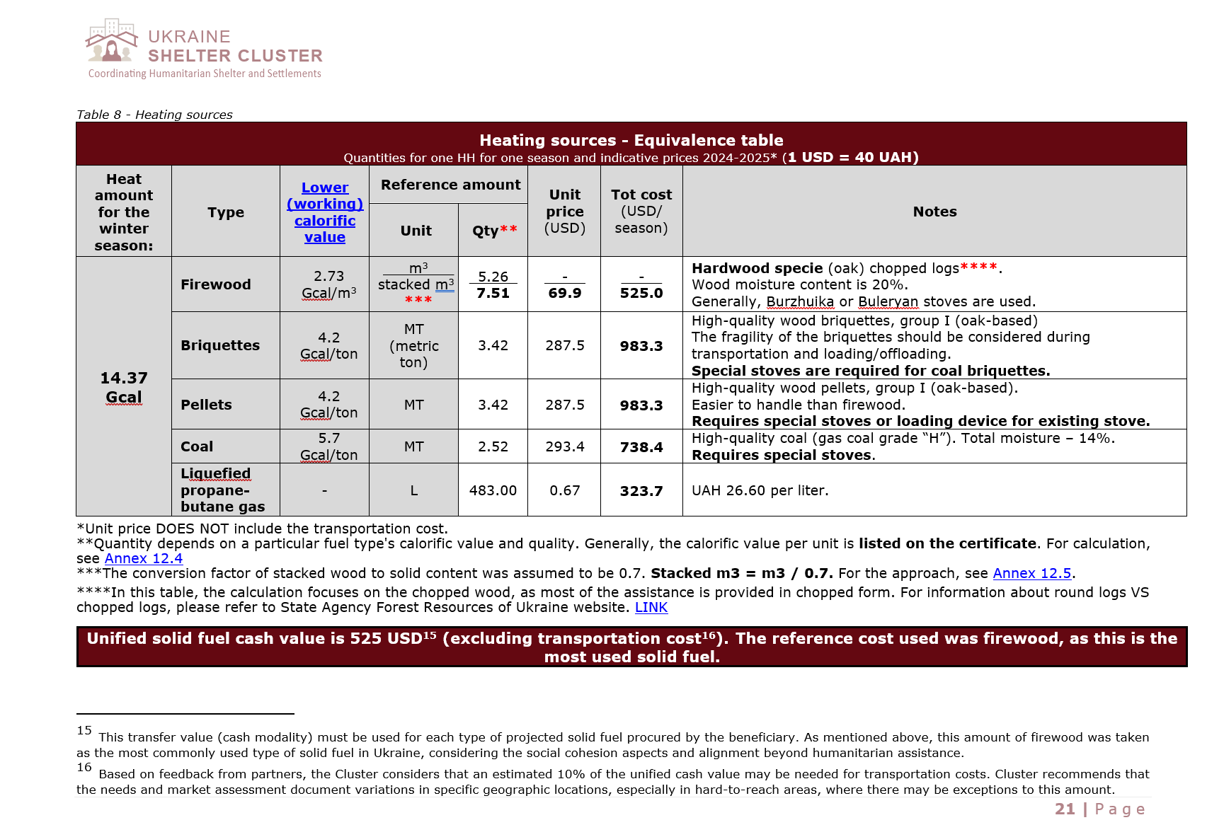
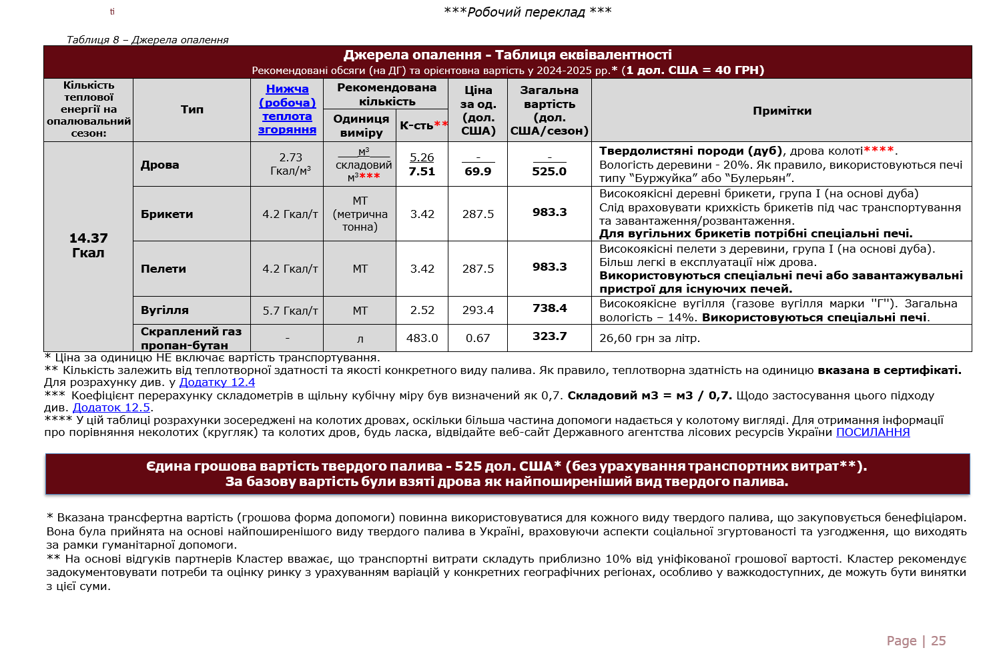

Slide 8
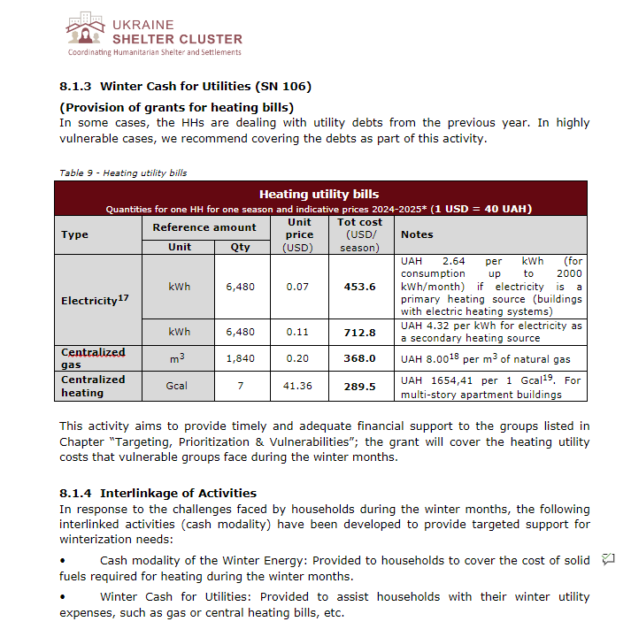
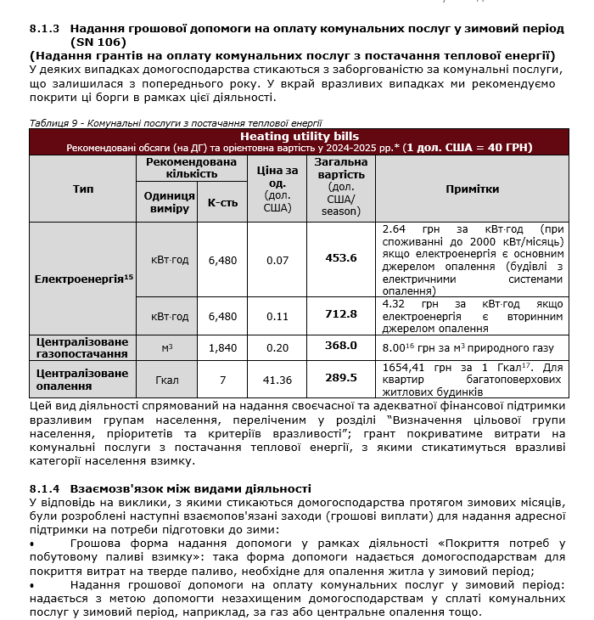

Slide 9
Important:
• The abovementioned initiatives are specifically developed to address winter heating requirements. Cash for solid fuel or utilities activities requires an assessment of households' fuel/energy type and needs and confirmation of the availability of solid fuels in the local market, as outlined in the Shelter Cluster’s HNRP 2024 Activities Handbook.
They are separate from the Multi-Purpose Cash Assistance (MPCA), which addresses basic needs. Cash for winter energy or utilities is not intended for other sector-specific objectives or to reach multi-sectoral needs. However, they could be used alongside other complementary sectoral or multi-sectoral interventions, including MPCA.
A household should not receive Cash for Winter Energy, Winter Cash for Utilities, and In-kind Winter Energy at the same time.
• The transfer value for Cash for Winter Energy is 525 USD (21,000 UAH) per household covering the winter period, regardless of the heating type used or the household size.
• The amount of Winter Cash for Utilities varies based on the heating method (see Table 9).
Важливо:
Вишезгадані ініціативи були спеціально розроблені для покриття витрат на опалення взимку. Надання грошової допомоги на придбання твердого палива або оплату комунальних послуг вимагає проведення оцінки типу палива/енергії та потреб домогосподарств, підтвердження наявності твердого палива на місцевому ринку, як зазначено в Керівництві з видів діяльності, пов'язаних з планом гуманітарних потреб та реагування у 2024 році.
Такі ініціативи відрізняються від Багатоцільової грошової допомоги (MPCA), яка спрямована на задоволення базових потреб домогосподарств. Допомога у грошовій формі на оплату опалення або комунальних послуг взимку не призначена для інших цілей або для задоволення міжгалузевих потреб. Однак вони можуть бути впроваджені разом з іншими додатковими галузевими або багатогалузевими гуманітарними втручаннями, в тому числі і поруч з Багатоцільовою грошовою допомогою.
Домогосподарство не повинно отримувати одночасно такі види допомоги: покриття потреб у твердому паливі шляхом надання допомоги у грошовій формі, допомогу у грошовій формі на оплату комунальних послуг у зимовий період, а також покриття потреб у твердому паливі у натуральній формі.
Сума допомоги у рамках покриття потреб у твердому паливі шляхом надання допомоги у грошовій формі становить 525 дол. США (21 000 гривень) на домогосподарство протягом зимового періоду, незалежно від типу використаного палива та розміру домогосподарства.
Сума допомоги у грошовій формі на оплату комунальних послуг у зимовий період залежить від обраного способу опалення (таблиця 9).

Slide 10
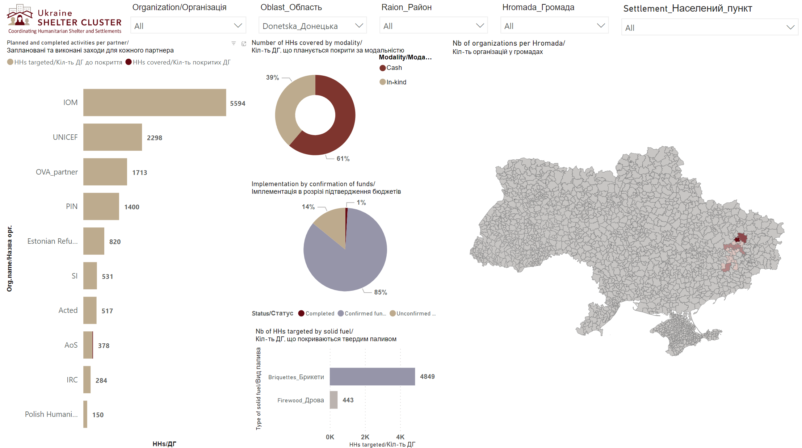
Winterization dashboard 2024-2025/ Інформаційна панель щодо підготовки до зими 2024-2025

Slide 11
Intercluster Plans: Housing Chapter
Activities (for those still in Oblast and those displaced outside of it)/Діяльність (для тих, хто залишився в області, і для тих, хто перемістився за її межі)
Capacities of Partners/Можливості партнерів
Stocks of Partners/Запаси партнерів

Slide 12
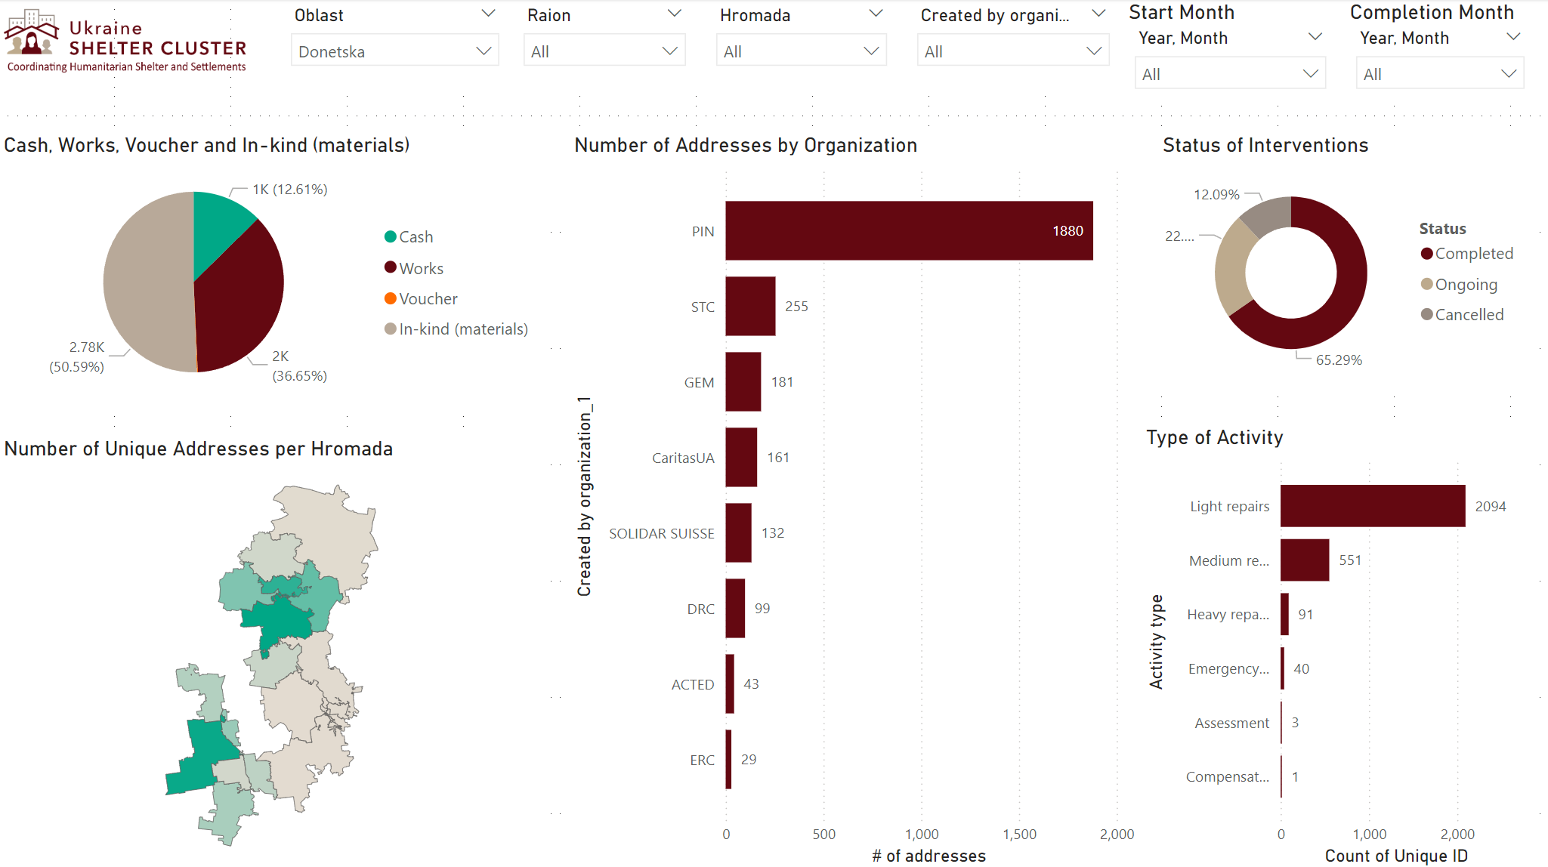
Light/medium repairs. SIDAR updates

